Slide 1
原子核的组成
主讲人：赵贺林
学 科：物理（人教版）
学 校：北京市第八十中学 年 级：高二下学期选修3-5

Slide 2
高中物理
人们通过什么现象或实验,说明原子核具有 复杂结构？又是怎样一步步揭开原子核的秘密 的呢？
人们认识原子核的结构是从破解天然放射现象入手的

Slide 3
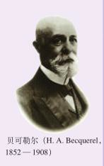
高中物理
天然放射现象
1896年，法国物理学家贝克勒尔发现， 铀和含铀的矿物能够发出看不见的射线，这 种射线可以穿透黑纸使照相底片感光。
贝可勒尔的发现，实际上是人类第一次在实验室中观察 到的原子核现象。铀盐本身能够发射一种神秘的射线， 正是这种射线导致了底片感光。但是，贝可勒尔的放射 源只有铀这样一种元素，这使得他的研究有很大的局限 性。

Slide 4
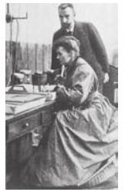
高中物理
居里夫妇提出了一个重要的问题：是 否还有其他元素也具有这种性质呢？
发现沥青中还存在着两种能够发出更强射线的 新元素，玛丽 · 居里把其中一种元素命名为钋
（Po），另一种元素命名为镭（Ra）。
天然放射现象研究 的下一个重大进展， 是居里夫妇做出的。

Slide 5
高中物理
放射性 放射性元素 天然放射现象
物质发射射线的性质称为放射性 具有发射性的元素称为放射性元素
元素这种自发的放出射线的现象叫做天然放射现象
放射性不是少数几种元素才有的，研究发现，原子序数大于
83的所有元素，都能自发的放出射线，原子序数小于或等于83的元素， 有的也具有放射性。

Slide 6
高中物理
科学家的思考：射线到底是什么？
在放射性现象中放出的射线到底是什么？
这些射线带不带电？
它们除了能穿透黑纸使照相底片感光以外，还有那 些性质？

Slide 7
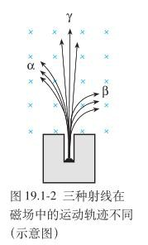
高中物理
如何判定射线是否带电呢？
可以让射线垂直进入磁场，观察在磁场中的行为。
把放射源铀、钋或镭放入用铅做成的容器中，射线只能从容器 的小孔射出，成为细细的一束。在射线经过的空间施加垂直于 纸面向内的磁场，发现射线分裂成三束，其中两束在磁场中向 不同的方向偏转，另一束在磁场中不偏转；
射线在磁场中不偏转说明什么？
射线在磁场中偏转说明什么？
说明它不带电
它们是带电粒子流
3. 如果射线带电，按照上图所示的径迹判断，他们分别带什么电？
把这三种射线分别叫做α射线、β射线和γ射线
α射线带正电
β射线带负电

Slide 8
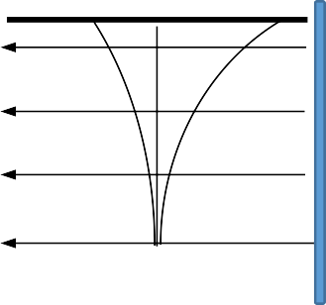
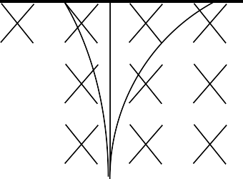

高中物理
思考：如果不用磁场而用电场判断它们带电的性质，两个电 极怎么放置可以使三种射线大致沿图所示的方向偏转？
α γ β
α γ β
—
+

Slide 9
高中物理
物理学家们经过多方面的研究后确认：
α射线
是高速粒子流，粒子带正电，电荷量是电子的 2 倍，质量是 氢原子的 4倍，实际上就是氦原子核。
速度可达光速的 ¹ ，穿透本领小，电离作用强，能使沿途中的
10
空气电离。

Slide 10
高中物理
物理学家们经过多方面的研究后确认：
β 射线
高速电子流，速度可达光速的99%，它的电离作用较弱，穿 透能力较强，很容易穿透黑纸，也能穿透几毫米厚的铝板。
γ 射线
能量很高的电磁波，波长很短，在 10 ⁻¹⁰ m 以下，它的电离 作用更小，穿透能力更强，甚至能穿透几厘米厚的铅板和几十 厘米厚的混凝土。

Slide 11
高中物理
三种射线比较
 | 成分 | 速度 | 贯穿能力 | 电离能力
α 射线 | 氦原子核 | 1/10光速 | 弱 | 强
β 射线 | 高速电子流 | 接近光速 | 较强 | 较弱
γ 射线 | 高能量 电磁波 | 光速 | 很强 | 弱

Slide 12
高中物理
思考：有什么事实和理由可以说明放射性元素放出的 射线来自于原子核的内部？这又说明了什么？
实验发现，如果一种元素具有放射性，那么，无论它是以单质存在， 还是以化合物形式存在，都具有放射性。放射性的强度也不受温度、外 界压强的影响。
由于元素的化学性质决定于原子核外的电子，这就说明射线与这些电 子无关，也就是说，射线来自原子核。这说明原子核内部是有结构的。
思考：原子核内部是有结构的，那么原子核又是由什么粒子组成的呢？

Slide 13
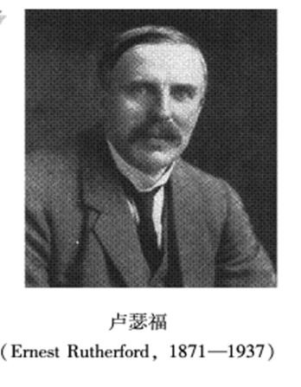
质子的发现
1919年，卢瑟福用镭放射出的α粒子轰击氮原子核， 从氮核中打出一种新的粒子。
根据这种粒子在电场和磁场中的偏转，测出了它的质 量和电荷。研究表明，它就是氢原子核，叫做质子
（proton），用p表示。
m_{p}=1.6726231×10⁻²⁷kg
用同样的方法人们从氟、钠、铝等原子核中都打出了 质子----说明质子是原子核的组成部分

Slide 14

？
高中物理
原子核只由质子组成吗？
原子核质量 原子核电荷量 原子核质量
质子质量
质子电荷量 质子质量
>
原子核电荷量
质子电荷量
卢瑟福猜想：原子核内可能还存在着另一种粒子，它的质量与质子相同， 但是不带电，他把这种粒子叫做中子（neutron）。

Slide 15
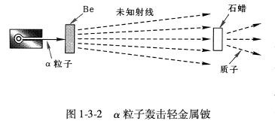
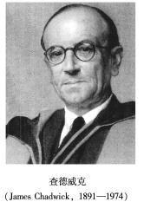
高中物理
中子的发现
1932年，卢瑟福的学生查德威克通过实验证实了 卢瑟福的猜想-------发现了中子
他用高速α粒子轰击了铍原子核，产生了一种未知射线。 经过研究表明，这种射线是由质量与质子大致相等，不 带电的中性粒子组成。m_{n}=1.6749286×10⁻²⁷kg

Slide 16
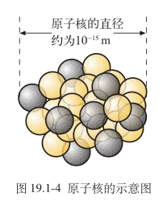
原子核的组成
质子和中子是组成原子核的两种基本粒子
质子和中子都是原子核的组成成分，统称核子。
（两者除了是否带电，以及质量上的微小差别外，其余性质都十分相似。）
① 原子核的电荷数：核内的质子数，也就是这种元素的原子序数，用Z表示。
② 原子核的质量数：核内的核子数（核内质子数与中子数总和），用A表示。

Slide 17


高中物理
X表示元 素符号
A Z
X
A表示 质量数
2 3 5
9 2
U 铀 原 子 核 内 有 多 少 个 中 子 ？
它 质 量 数 为 2 3 5 , 有 9 2 个 质 子 ,
所 以 中 子 数 为 1 4 3 个 ；
Z表示
核电荷数
4
2
H e 表 示 氦 原 子 核
质 量 数 为 4， 有 2 个 质 子 ；
( 核 内 有 2 个 中 子 )

Slide 18
高中物理
同位素
具有相同质子数而中子数不同的原子核，在元素周期表中 处于同一位置，因而互称同位素。
1
1
H ( 氕 通 常 说 的 氢 )
2
1
H ( 氘 也 叫 重 氢 )
H ( 氚 也 叫 超 重 氢 )
3
1

Slide 19
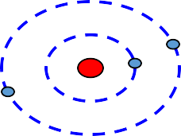


















高中物理
小 结
统称核子
A
核电荷数 Z
质量数
X元素符号
一般原子核数量级为10^{－15}m

Slide 20
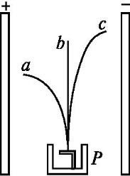
高中物理
【练习】如图所示，P为放在匀强电场中的天然放射 源，其放出的射线在电场的作用下分成a、b、c三束，
以下判断正确的是(
B C₎
a为α射线，b为β射线
a为β射线，b为γ射线
b为γ射线，c为α射线
b为α射线，c为γ射线

Slide 21
高中物理
科学的思考？----
在原子核那样狭小的空间里，带正电的质子为什么能挤在一起而 不飞散？
α 射线、β 射线都是高速运动的粒子，能量很高，γ 射线是波长很 短的光子，能量也很高。从原子内部能够射出这样高能的粒子， 说明原子核是一个能量的宝库，那么如何从这个能量宝库获取能 量为人类服务，成为科学家探索和攻克的堡垒。
----

